Slide 1
程序设计实验（1）
吴永辉 Yonghui Wu
复旦大学计算机学院，上海智能信息处理重点实验室
复旦大学邯郸校区 计算中心A123
yhwu@fudan.edu.cn
WeChat: 13817360465

Slide 2
内容
Dev C++
Dev C++下载、安装、配置
Dev C++操作示范

Slide 3
Dev C++
Dev-C++（或者叫做 Dev-Cpp）是 Windows 环境下的一个轻量级 C/C++ 集成开发环境（IDE）。
自由软件，遵守GPL许可协议分发源代码。
集合了功能强大的源码编辑器、MingW64/TDM-GCC 编译器、GDB 调试器和 AStyle 格式整理器等众多自由软件
适合于在教学中供 C/C++语言初学者使用，也适合于非商业级普通开发者使用。

Slide 4
Dev C++下载
C语言、C++语言的编译器有很多，初学者可以使用简单的Bloodshed Dev-C++，它是一个跨平台的编译器，可以到网上下载然后安装。
Dev C++ 5.11 简体中文版下载地址：
官方下载：https://sourceforge.net/projects/orwelldevcpp/
百度网盘：https://pan.baidu.com/s/1mhHDjO8 提取密码：mken

Slide 5

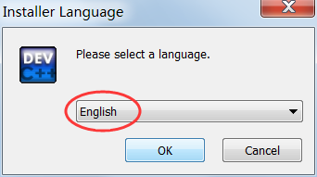
Dev C++安装
Dev C++ 下载完成后会得到一个安装包（.exe 程序），双击该文件即可开始安装。
1) 首先加载安装程序（只需要几十秒）
2) 开始安装：Dev C++ 支持多国语言，包括简体中文，但是要等到安装完成以后才能设置，在安装过程中不能使用简体中文，所以这里我们选择英文（English）。

Slide 6
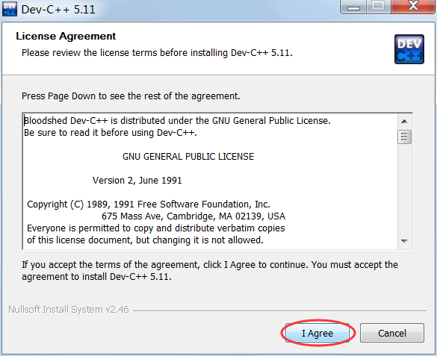
3) 同意 Dev C++ 的各项条款

Slide 7
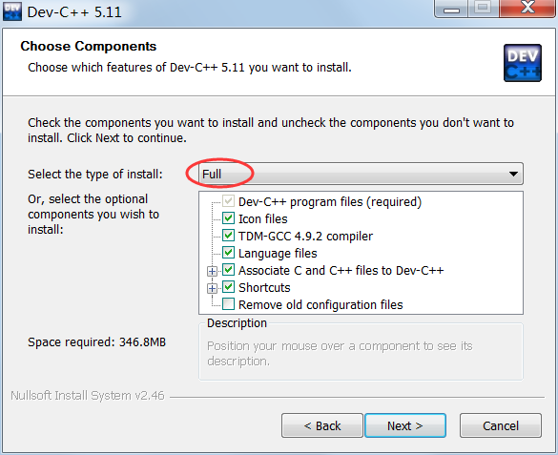
4) 选择要安装的组件：选择“Full”，全部安装。

Slide 8
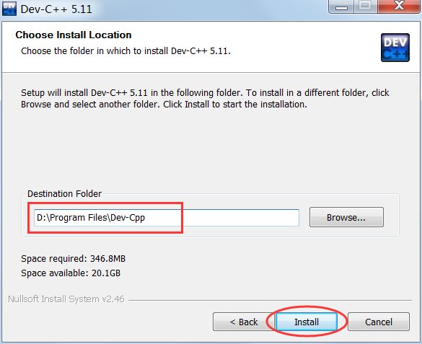
5) 选择安装路径：可以将 Dev C++ 安装在任意位置，但是路径中最好不要包含中文。

Slide 9
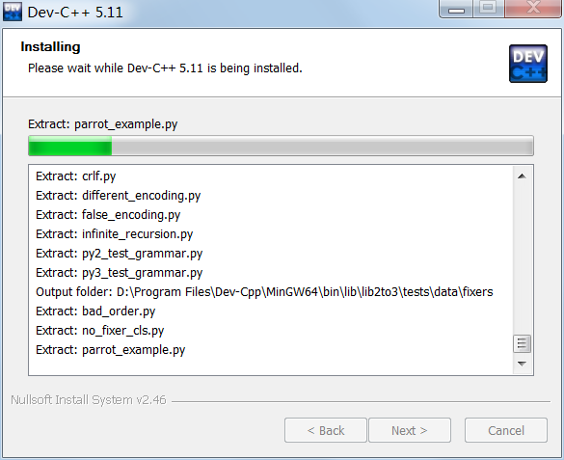
6) 等待安装

Slide 10
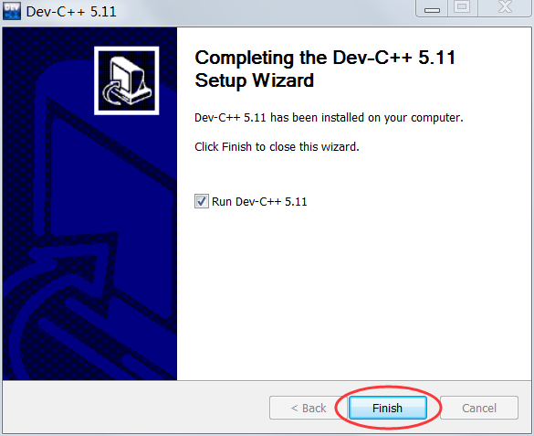
7) 安装完成

Slide 11
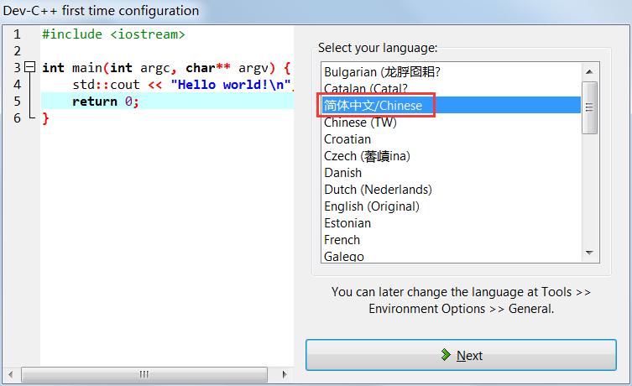
配置 Dev C++
首次使用 Dev C++ 还需要简单的配置，包括设置语言、字体、和主题风格。
1) 第一次启动 Dev C++ 后，提示选择语言（这里选择简体中文）。

Slide 12
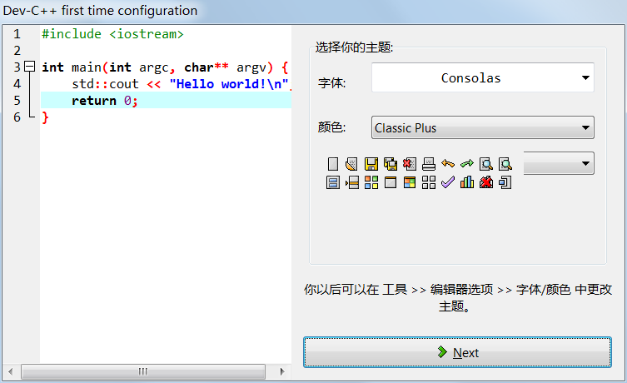
2) 选择字体和主题风格（这里保持默认）。

Slide 13
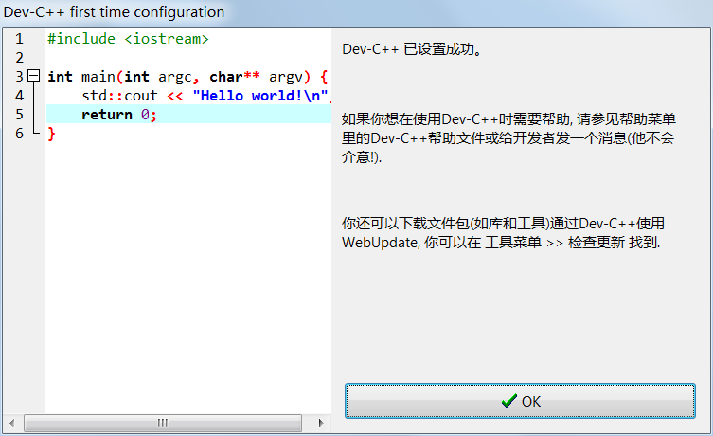
3) 提示设置成功。
点击“OK”按钮，进入 Dev C++，就可以编写代码了。

Slide 14
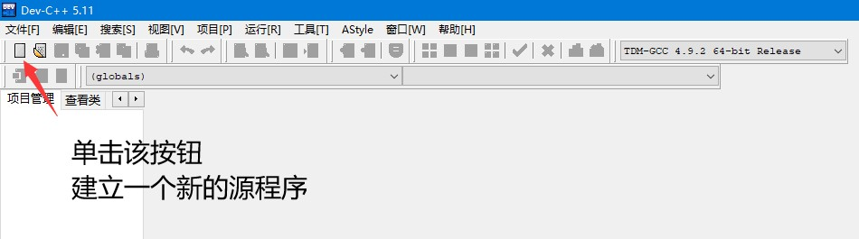
Dev-C++操作示范
1）运行Dev-C++，单击工具栏上新建按钮，新建一个源程序。

Slide 15
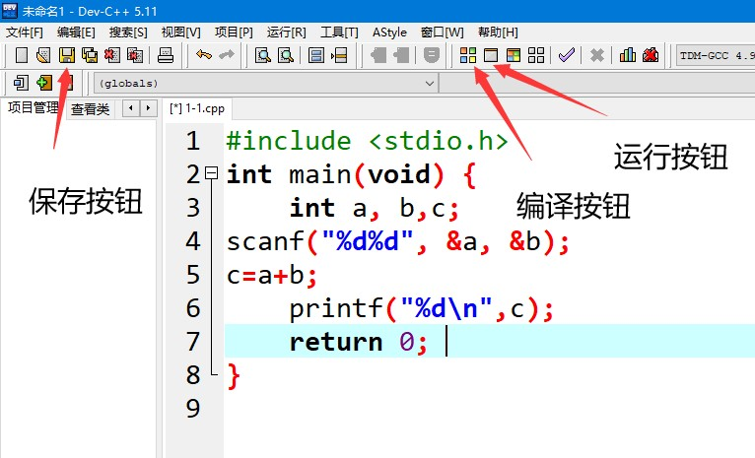
2）输入C语言源代码，如下图所示，每个单词和字符会呈现不同的颜色。一种颜色代表一个类别的符号，这样阅读起来十分清晰。
3）单击工具栏中保存按钮（或快捷键Ctrl+S），在对话框中输入文名1-1，然后保存。

Slide 16
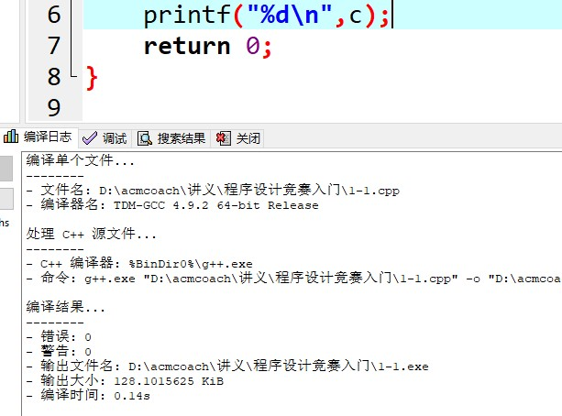
4）单击编译（或快捷键F9），可以看到屏幕下方出现：
表示编译成功了，也有些版本会出现 一个Compile Progress，里面的Status显示为Done，表示编译成功了。

Slide 17
5）单击工具栏的运行按钮（或快捷键F10），程序就运行了，这里你需要从键盘输入“1”，再输入一个空格，再输入“2”，再按回车Enter键，就可以看到上面的结果3了。

